Slide 1


ESGI - M1
Présentation du sujet de Hackathon
Par le Groupe Altimis
Mai 2025

Slide 2




Présentation du Groupe Altimis
Groupe de 60 personnes spécialisé en Data, BI, Performance management et Développement Web
Altimis Group, créé en 2006.
La vocation du groupe est de permettre la maîtrise de la donnée et de son usage dans les domaines de la décision, du pilotage, de la performance financière et opérationnelle.
Les sociétés du Groupe Altimis
Filiale historique du Groupe dédiée à l’intégration des produits Qlik
Spécialisée en BI-Data sur la plateforme Qlik
Intégrateur de solutions de Performance management
Spécialisée dans le développement et déploiement de solutions pour l’après-vente automobile

Slide 3
Thématique
Au travers de nos activités nous proposons des services aux concessions automobiles dans le domaine de la prise de rendez-vous et la planification des rendez-vous dans les ateliers
Nous avons développé des solutions qui permettent à un client de prendre un rendez-vous par un site web (du constructeur, du concessionnaire) ou une appli (du constructeur/la marque). Nous ne sommes pas ici dans l’interface utilisateur, mais dans l’interaction avec les données pour transformer la demande en rendez-vous dans le planning de la concession
Objectif : apporter de la valeur ajoutée au process
Dans la qualification du besoin du client
Dans le suivi des informations fournis

Slide 4

Qualification projet
Aujourd’hui, le client choisit une opération dans une liste de prestations (vidange, réparation de pneu …) remplit un panier et choisit une date.
Demain, le client peut librement exprimer son besoin
Le projet : Chatbot dynamique de prise de rdv :
Pour affinage de la sélection des opérations, de la localisation de la concession/garage la/le plus pertinent(e)
Avec "jeux" de questions - réponses (textuel et/ou bouton) (conversationnel dans lequel le système pose les questions à l’utilisateur)
Dans le cas où les travaux à effectuer sont clairement identifiés par le système dans le catalogue d’opérations => proposition des opérations
Dans le cas d'une anomalie ou panne, approfondir le questionnement du client pour affiner les informations et isoler les zones à investiguer => Proposer un créneau de diagnostique ou de rappel
Créer un compte rendu/résumé des informations fournies par le client et l’interprétation permettant d’orienter la recherche et le travail du mécanicien

Slide 5
Qualification projet
Prérequis :
Backend en PHP/Symfony | Frontend techno libre | BDD préférer MySql
UX Ergonomique et processus rapide (UI/design un peu moins important)
Entrées : demande client, localisation, véhicule (immatriculation, marque, model), info client (nom, prénom, tel)
Sorties : texte (réponses et affinage pertinent des questions), listes d'opérations, compte-rendu.
Annexes :
Présentation d'une prise de rdv classique
DataSet d'opérations (.csv)
Bonus (Si vous avez fini le reste) :
Prédiction d'actions futures d'entretien basé sur : km du véhicule, utilisation
Idée innovante sur le processus de prise de rendez-vous

Slide 6
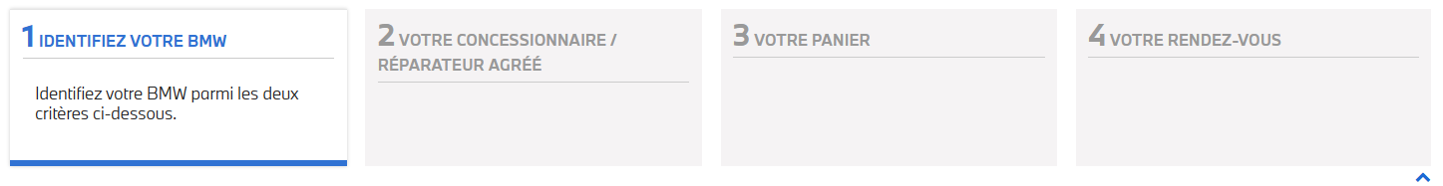
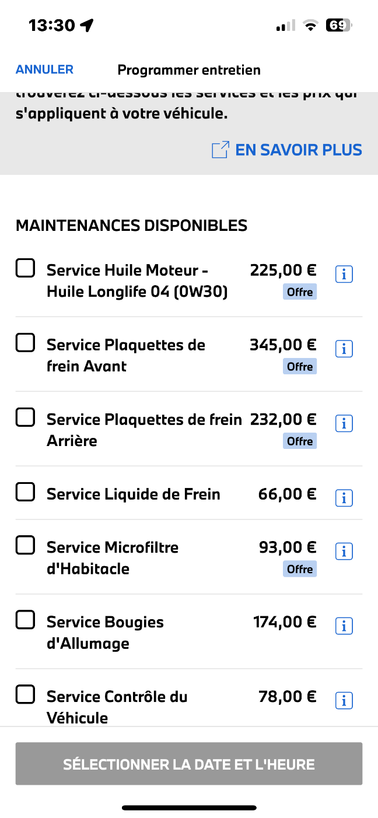
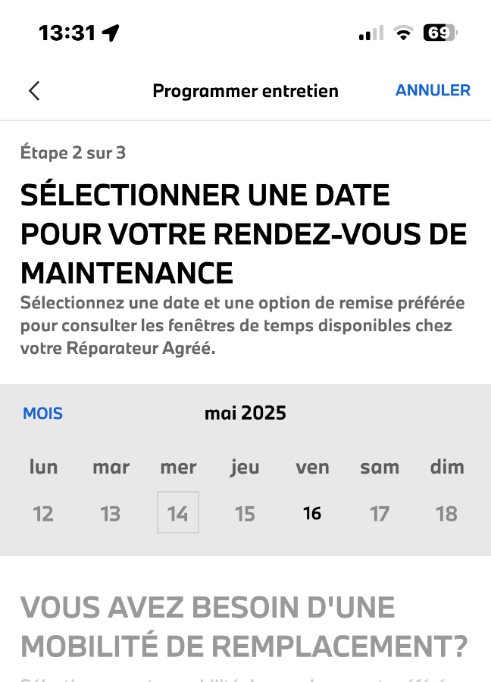
Démonstration d’une prise de RDV « classique »
1 – Identification du véhicule par immatriculation
2 – Choix du réparateur / atelier / garage
3 – Sélection des opérations souhaitées
4 – proposition de créneaux de rendez-vous

